Slide 1


智慧城市 万物互联
公司简介
物联产品
成功案例
联系我们

Slide 2
C
目 录 ONTENTS
01
02
物联产品
公司简介
03
成功案例
04
联系我们

Slide 3



1
公司简介
PART

Slide 4
公司简介
简介
深圳市巴特曼科技有限公司（以下简称“巴特曼”）创立于2017年，团队拥有多年研发经验的硬件工程师、软件工程师、APP工程师、应用软件工程师、机构设计工程师、销售团队等核心力量，是国内专注于“物联网”领域应用研究与行业方案推广的高科技创新型企业。
巴特曼位于中国经济特区深圳市，自成立以来一直专注于Zigbee、Lora、GPRS、NB-IoT、4G等无线通信技术的研究，我们以专业的技术为客户提供智慧消防、智慧农业、智慧环保、智慧工业等不同领域的应用物联网解决方案、标准化产品及定制化产品服务。

Slide 5
2
物联产品
PART
Zigbee系列
2G/3G/4G系列
Wifi系列
Modbus系列

Slide 6
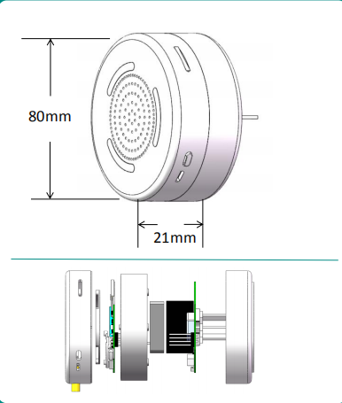
Zigbee系列
1、Zigbee边缘网关
Zigbee边缘网关是一款电信运营商移动网络+Zigbee双模网关，可以同时连接多个终端设备或者其他第三方Zigbee硬件设备，将感知信息通过广覆盖的电信运营商网络实时双向同步到云平台。从而构成对于楼宇，水池，地下建筑，偏远地区等运营商网络信号较差的地区的全覆盖。
Zigbee边缘网关作为中继，使得智格边缘网关在隑墙情况下可连接120米内物联网设备。

Slide 7
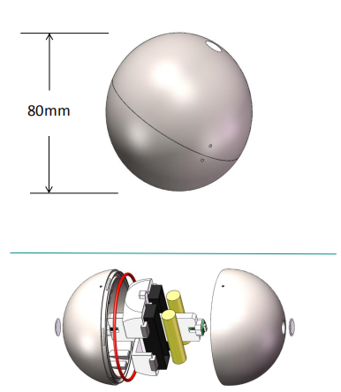
Zigbee系列
2、Zigbee静水水位计
• Zigbee静水水位计是与业用于静止封闭水体的深度测试的物联网设备，可以用于对于消防水池/水箱，生活水池等关键水体的可用性实时监控。完全后装式设计，无需任何布线，只需激活设备后，抛入水
池即可使用，无需任何与业人员施工，实时水位和发化告警即可送达指定的微信客户端。
• 通过边缘网关/路由器接入云端，在地下水池等网络信号盲区也可进行万物互联。

Slide 8
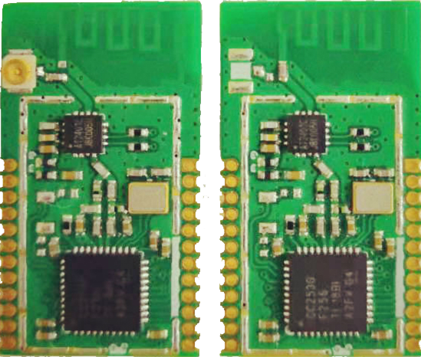
Zigbee系列
3、CC2530PA模组核心模块
一、产品特性
（1）2V-3.6V供电电压
（2）无线协议，IEEE802.15.4ZigBee
（3）支持程序及协议开发
二、射频参数
（1）无线综合测试仪器：IQ2010
（2）最大发射功率：3-5dBm
（3）灵敏度：-95~-100dBm
（4）频偏：-15KHz~+40KHz
（5） EVM测试：PASS
（6） 功率谱模板测试：PASS
（7）天线：IPEX外接天线或者PCB板载天线

Slide 9
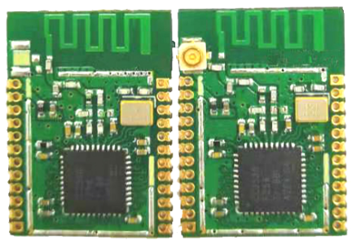
Zigbee系列
4、CC2530核心模块
一、产品特性
（1）2V-3.6V供电电压
（2）无线协议，IEEE802.15.4ZigBee
（3）支持程序及协议开发
二、射频参数
（1）无线综合测试仪器：IQ2010
（2）最大发射功率：3-5dBm
（3）灵敏度：-95~-100dBm
（4）频偏：-15KHz~+40KHz
（5） EVM测试：PASS
（6） 功率谱模板测试：PASS
（7）天线：IPEX外接天线或者PCB板载天线

Slide 10
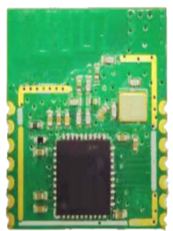

Zigbee系列
5、Zigbee单色调光灯核心模块
可直接接入涂鸦Zigbee网关，飞比Zigbee网关，易微联Zigbee 网关，三星smartThingshub网关，亚马逊EchoPlus，EchoShow(2nd Gen)，EchoPlus(2ndGen)等标准Zigbee3.0 及HA网关。设备端点：0x01，设备描述：On/OffLight 。

Slide 11
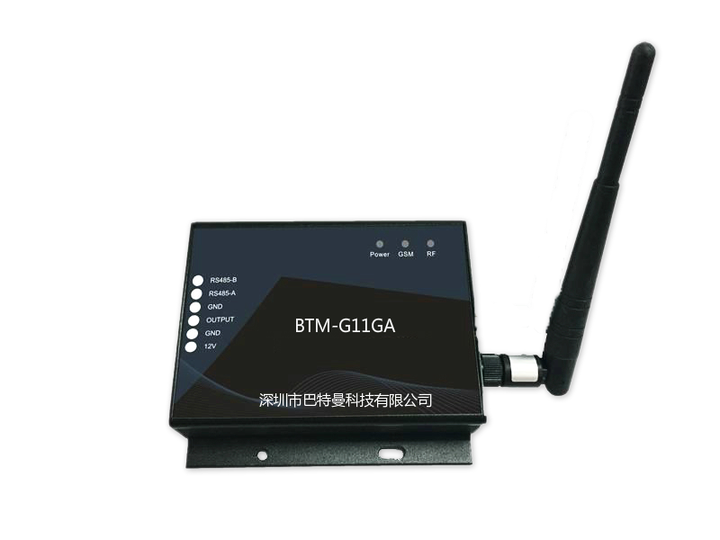
2G/3G/4G系列
1、GPRS DTU智能终端
BTM-G11GA智能终端是深圳市巴特曼科技有限公司针对不同物联网应用场景无线长距离数据传输推出的第一代GPRS智能终端产品。
该产品采用高性能工业级32位处理器、高性能工业级GPRS模块设计而成，内嵌实时性操作系统、TCP/IP协议栈。主要通过运营商网络实现无线长距离数据传输，通过与服务器进行数据交互，实现数据采集和设备远程控制。目前该产品已广泛应用于智能分类垃圾箱、智慧充电桩、智能快递柜等多个项目中。

Slide 12
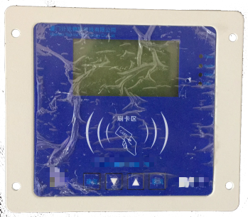
2G/3G/4G系列
2、4G 智能机井控制器
●支持水计量，电计量和时间计量，并支持多路计量；
●支持2G/3G/4G、zigbee等多种通讯方式；
●支持继电器控制输出，可直接接入接触器；
●采集功能：采集超声波水表、脉冲水表的流量数据，采集智能电能表、秒冲电表的电量数据，采集压力、水位变送器的标准信号，采集水泵或阀门运行状态、设备供电状态等信息；
●控制功能：支持自动控制、远程控制水泵、阀门等控制设备；
●存储功能：本机循环存储监测数据，掉电不丢失；
●远程监控：支持通过2G/3G/4G网络远程监控设备；
●远程管理：支持通过2G/3G/4G 网络进行设备远程参数设置、程序升级。

Slide 13
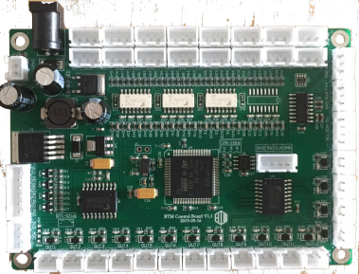
Modbus系列
1、工业Rtu Modbus控制板
1、16开关量输入和16路开关量输出
2、2路电机控制端
3、1路内部AD输入
4、采用Modbus RTU标准通信协议
5、电源电路防反接设计
6、可连接PLC、显控、维控等组态设备
7、应用于工业现场设备信号采集和控制

Slide 14
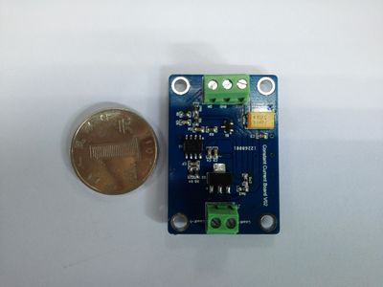
Modbus系列
2、 100mA可调恒流源模块
(1) 供电电压： 5V DC;
(2)DA输入范围：0~2V DC;
(3)电流输出范围：0~100mA DC;
(4)电流输出误差：0.025%;
(5)带负载范围：0~60R;
(6)支持标准Modbus通信协议；
(7)适用于小电阻测量应用。

Slide 15
3
成功案例
PART
智慧消防
智慧农业
智慧城市
智能家居

Slide 16
智慧消防解决方案
北京市某消防水池智慧改造项目
一、项目背景
传统的消防设施设备如消防水池、消防水阀、消防气阀、消防水泵等都处于开环管理状态，物业需要人工定期保养检修，给物业管理带来极大的麻烦，同时也给社会安全带来极大的安全隐患，据不完全统计，中国有60%的消防水箱是没有水的，造成巨大的社会隐患，要进行重新安装传统远传水位设备，成本和实践均不允许。

Slide 17
智慧消防解决方案
二、解决方案
该智慧消防综合管理平台“消防水池监测物联网系统”选用质量可靠、高稳定性、防水防尘设计的Zigbee静水水位传感器，采用无线传感网络通讯协议将消防水池/水箱水位状态上报云平台，通过“智慧消防综合管理平台”实现对于消防水池/水箱，生活水池等关键水体的可用性实时监控。且无需任何布线，只需激活设备后，抛入水池即可使用，无需任何与业人员施工，实时水位和变化告警即可送达指定的微信客户端。

Slide 18
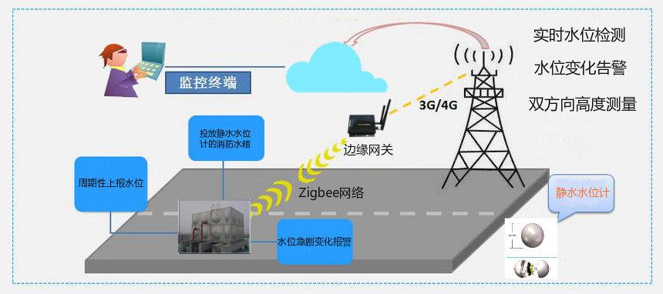
智慧消防

Slide 19
智慧消防
Zigbee边缘网关
Zigbee静水水位计

Slide 20
智慧消防解决方案
三、消防水池监测物联网系统优点
• 快速部署：无需布线，投入即用
• 实时水位检测：周期测量上报，水位急剧变化告警
• 双向高度测量：红外雷达测量，可测量清水水下1米，水上4米
• 网络断点自动重连：丢失网络，定时寻找网络，自动重连
• APP服务：用户可通过APP实时检测水位
• 高可靠性自动组网：自动搜索信号范围内的路由器，延长覆盖范围

Slide 21
智慧农业解决方案
新疆市某水利局智慧改造项目
一、项目背景
我国是农业大国，耕地面积20亿亩，农田灌溉成为农业生产中的重中之重。但是传统的农田管理存在较大弊端，机井分散，不便管理。无须取水，造成水资源的浪费，地下水严重匮乏。井房陈旧，安装方式占用较大耕地面积。机井裸露，存在安全隐患。

Slide 22
智慧农业解决方案
二、解决方案
为加强农业基础设施建设，着力推进农业经济结构的战略性调整、优化和升级，提高农业综合生产能力和农业效益，我司最新开发的NFC新型智能机井控制系统集灌溉刷卡取水、自动用水用电计量、水泵控制、防盗报警、远程监测等功能于一体，实现灌溉机井取水自动计量、IC卡控制、远程传输的一体化和一卡式操作、一柜式安装的智能测控装置。

Slide 23
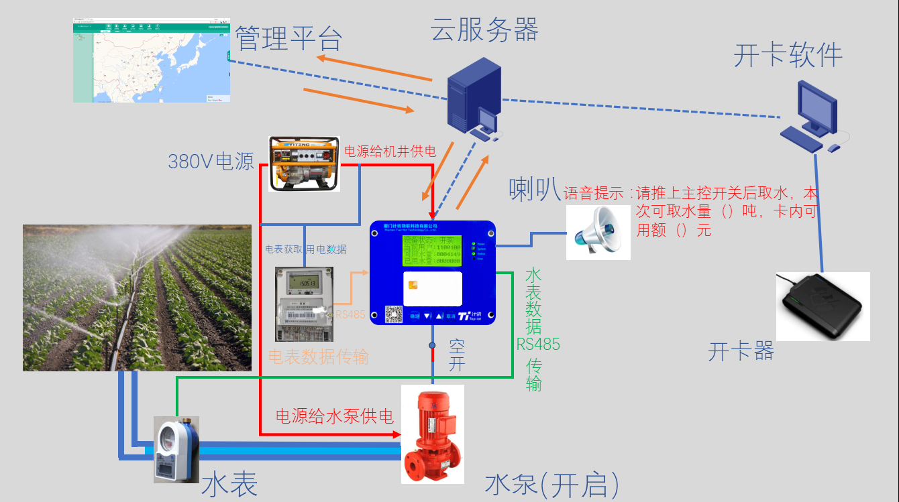
智慧农业解决方案

Slide 24
智慧农业解决方案
三、智能机井控制系统系统优点
◆ 实时监控：支持GIS地图形式，列表形式，图标形式实时在线监测，掌握每口机井状态。
◆ 水权管理：以“总量控制和定额管理”为目标，水管局、水管所、村，自上而下三级水权分配和交易，实现水权市场化管理。
◆ 机井灌溉系统资产管理，详细记录每笔资产属性，购置，维修记录，随时查询资产信息。
◆ 自动生成各种报表，如用水量，用电量年、月、日报表等，各种形式分析和展示分析，挖据后的数据，并辅助制定区域农业取水计划的安排。
◆ 支持远程配置和干预控制各机井控制器，开启和关闭水泵需输入操作密码。
◆ 统计分析：具备报警查询、操作查询、用水查询和充值查询功能，历史记录导出打印。

Slide 25
智慧城市解决方案
上海市某分类垃圾箱智慧改造项目
一、简介
智慧分类垃圾箱解决方案，充分运用物联网、移动互联网、云计算、大数据分析等多种技术，对分类垃圾箱进行实时监控和远程智能控制。通过GPRS技术将红外传感器、温度传感器、烟雾传感器、异味传感器等数据及时准确地上传到后台管理系统，在垃圾箱满或者出现火灾等异常情况时通知工作人员及时处理，极大地节省了人工成本，改善了城市环保问题。

Slide 26
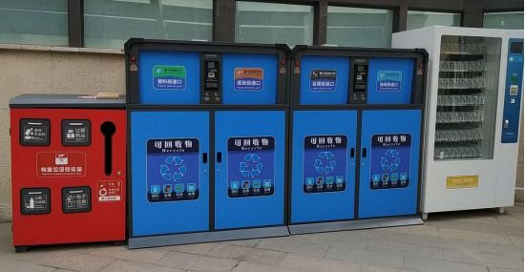
智慧城市解决方案
二、方案
智慧分类垃圾箱系统通过GPRS无线网络实现数据远距离传输交互，由“一个平台+多个智能分类垃圾箱节点”组成，即一个后台管理系统和多个智能分类垃圾箱设备组成。
智能分类垃圾箱内安装GPRS无线数据传输模块，终端系统通过GPRS网络将设备状态信息通过UDP或者TCP协议上传后台服务器处理，实现后台与终端设备地数据双向交互。

Slide 27
智慧城市解决方案
三、设备实现的功能
(1),可通过GPRS网络连接到服务器云端，实现设备注册；
(2),可通过GPS定位获取到设备位置信息；
(3),扫二维码识别用户所投垃圾属性打开对应分类箱投口;
(4),自带称重模块，投递信息可上传云端，方便及时管理;
(5),垃圾箱感应到较大的震动，并记录发送到云平台;
(6),检测垃圾箱内垃圾满溢程度，并且报警到云平台；
(7),设备带温度检测报警功能；
(8),智能语音播报，人性化提示用户操作;
(9),提供自动重启，云平台控制重启恢复,远程OTA升级。

Slide 28
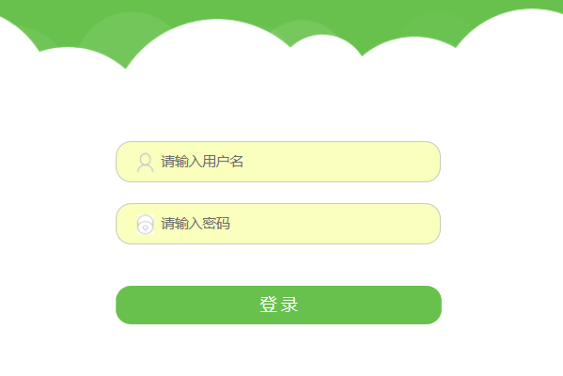
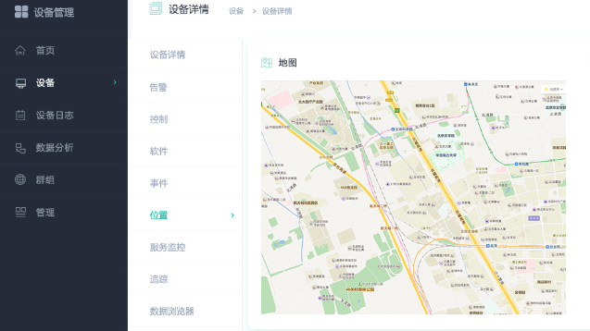
智慧城市解决方案
四、平台层
实现人员登录管理，实时监控，数据分析，系统事件管理、人员管理等，可以快速、及时、准确把信息展示并把相关信息推送给相关负责人，做到垃圾及时处理。

Slide 29
4
联系我们
PART

Slide 30
联系我们
联系我们
公司地址 联系方式
深圳市龙华新区清祥路清湖科技园B栋C区1131 联系电话 | (0755) 6166 2852
邮编：518100 邮箱: bateman@btmtech.cn

Slide 31
谢 谢 观 看

